Slide 1
Projet site Covid

Slide 2
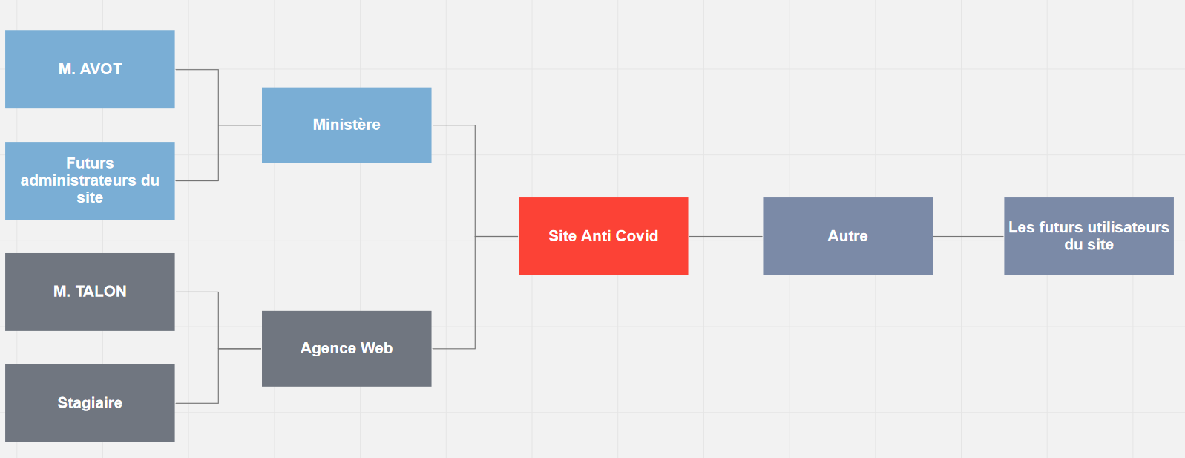
Parties prenantes

Slide 3
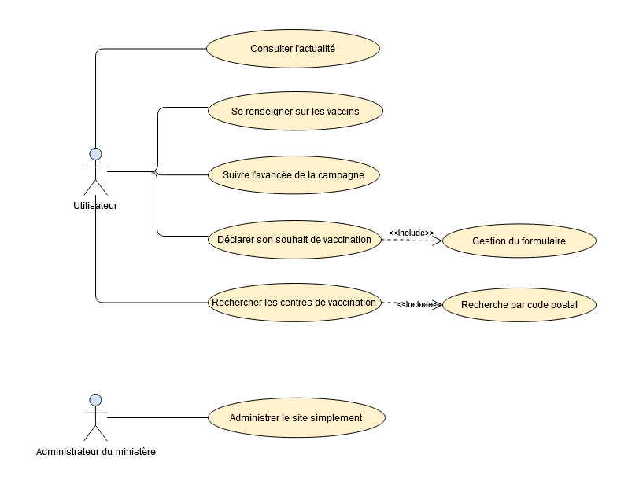
Fonctionnalités

Slide 4
Choix techniques
Le choix pour le développement du site s’est porté sur Wordpress.
Ce CMS possède une interface d’administration simple ainsi que de nombreux thèmes accessibles et responsives.
La charte graphique a été réalisée en reprenant le code couleur du site du ministère de la santé.

Slide 5
Fonctionnalités réalisées
Les fonctionnalités suivantes ont été réalisées :
La page d’accueil
La page contenant les éléments factuels
La page contenant les avancées de la campagne de vaccination
La page avec le formulaire

Slide 6
Fonctionnalité mise de côté
La fonctionnalité permettant la recherche de centres de vaccination n’a pas encore été réalisée. En effet, les api n’étant pas encore disponibles, la priorité à été donnée aux fonctionnalités qui pourront êtres utilisables immédiatement.

Slide 7
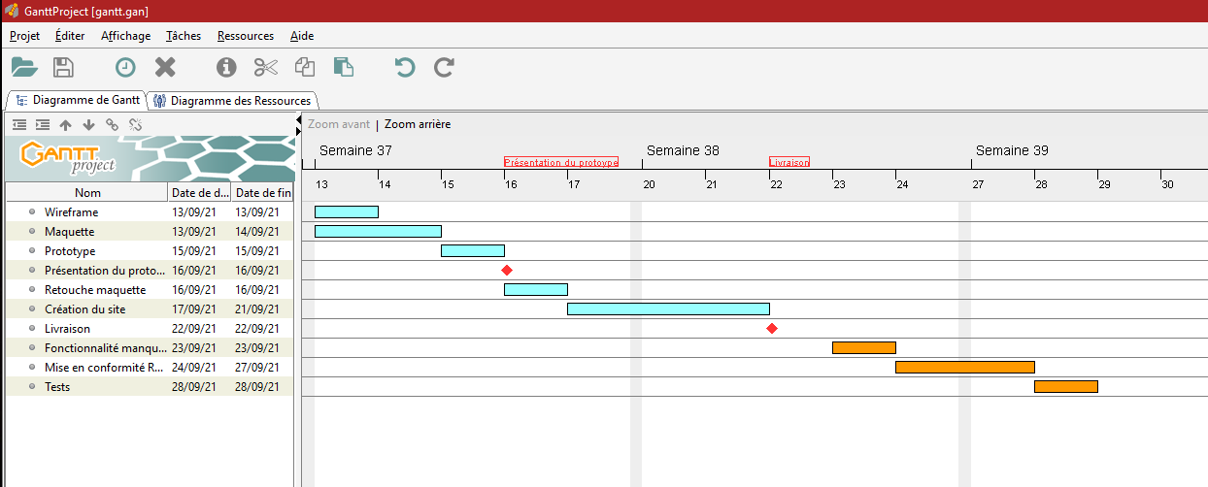
Projection livraison finale

Slide 8
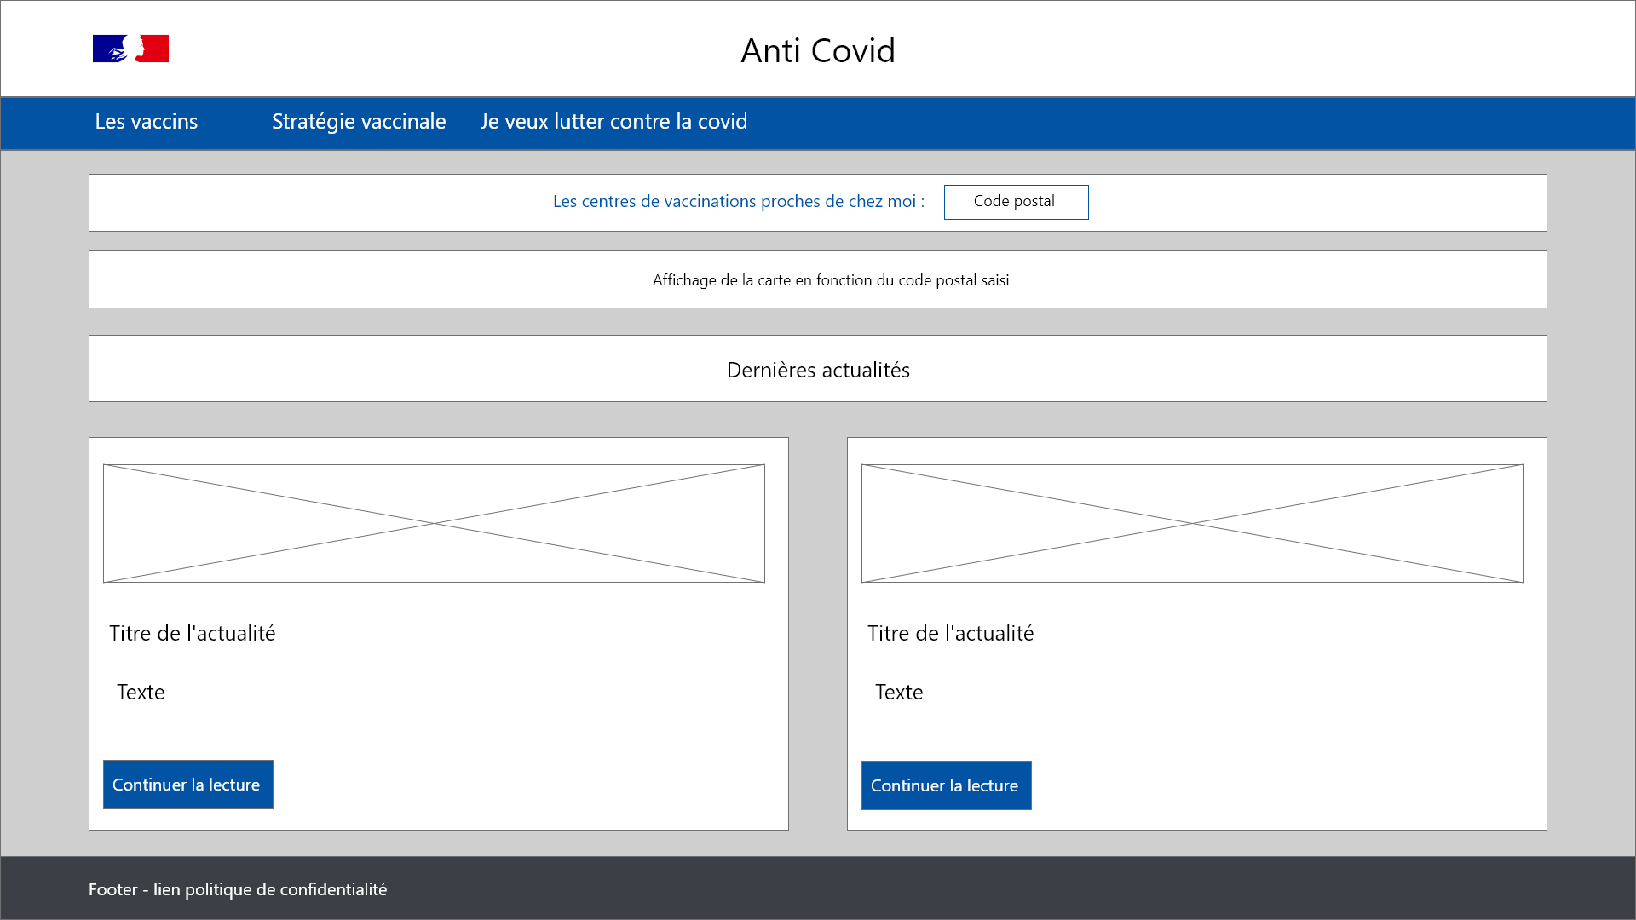
Démonstration de la maquette
- Page d’accueil

Slide 9
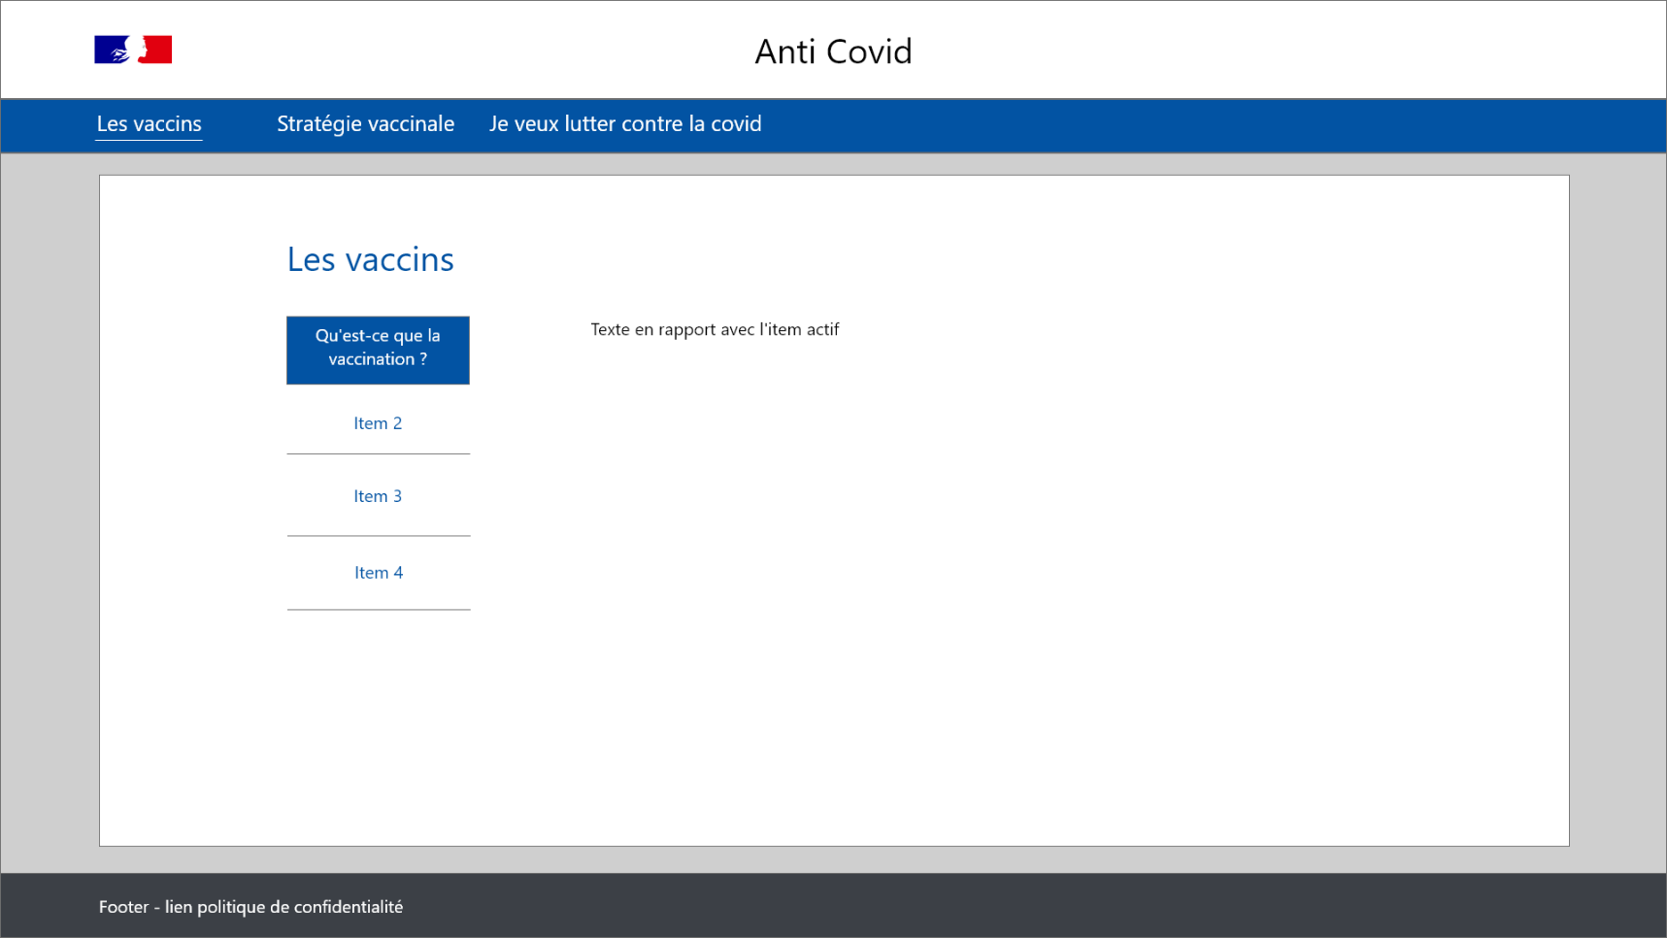
Démonstration de la maquette
- Les vaccins

Slide 10
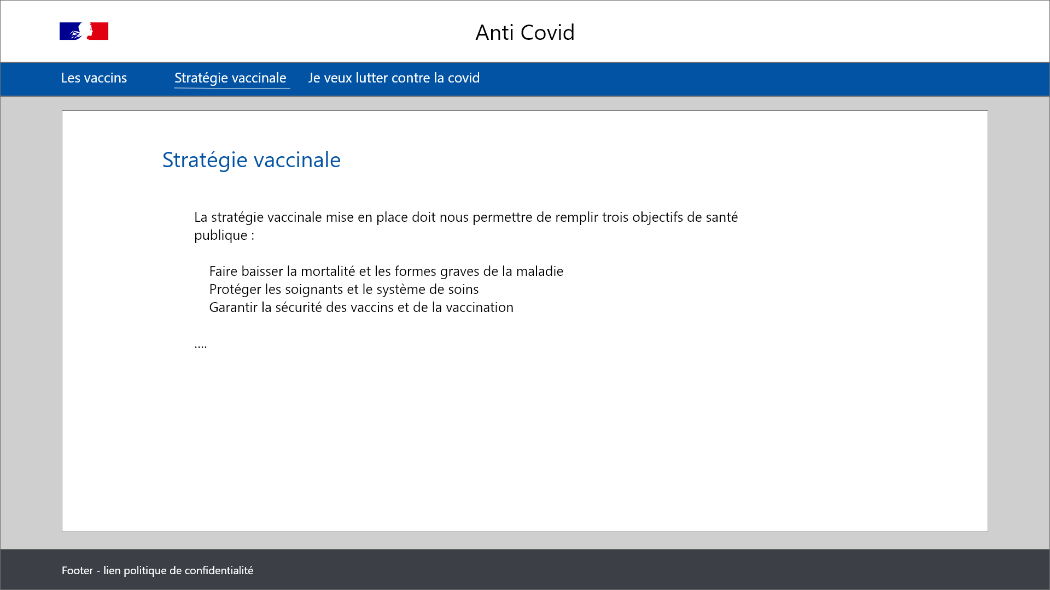
Démonstration de la maquette
- Stratégie vaccinale

Slide 11
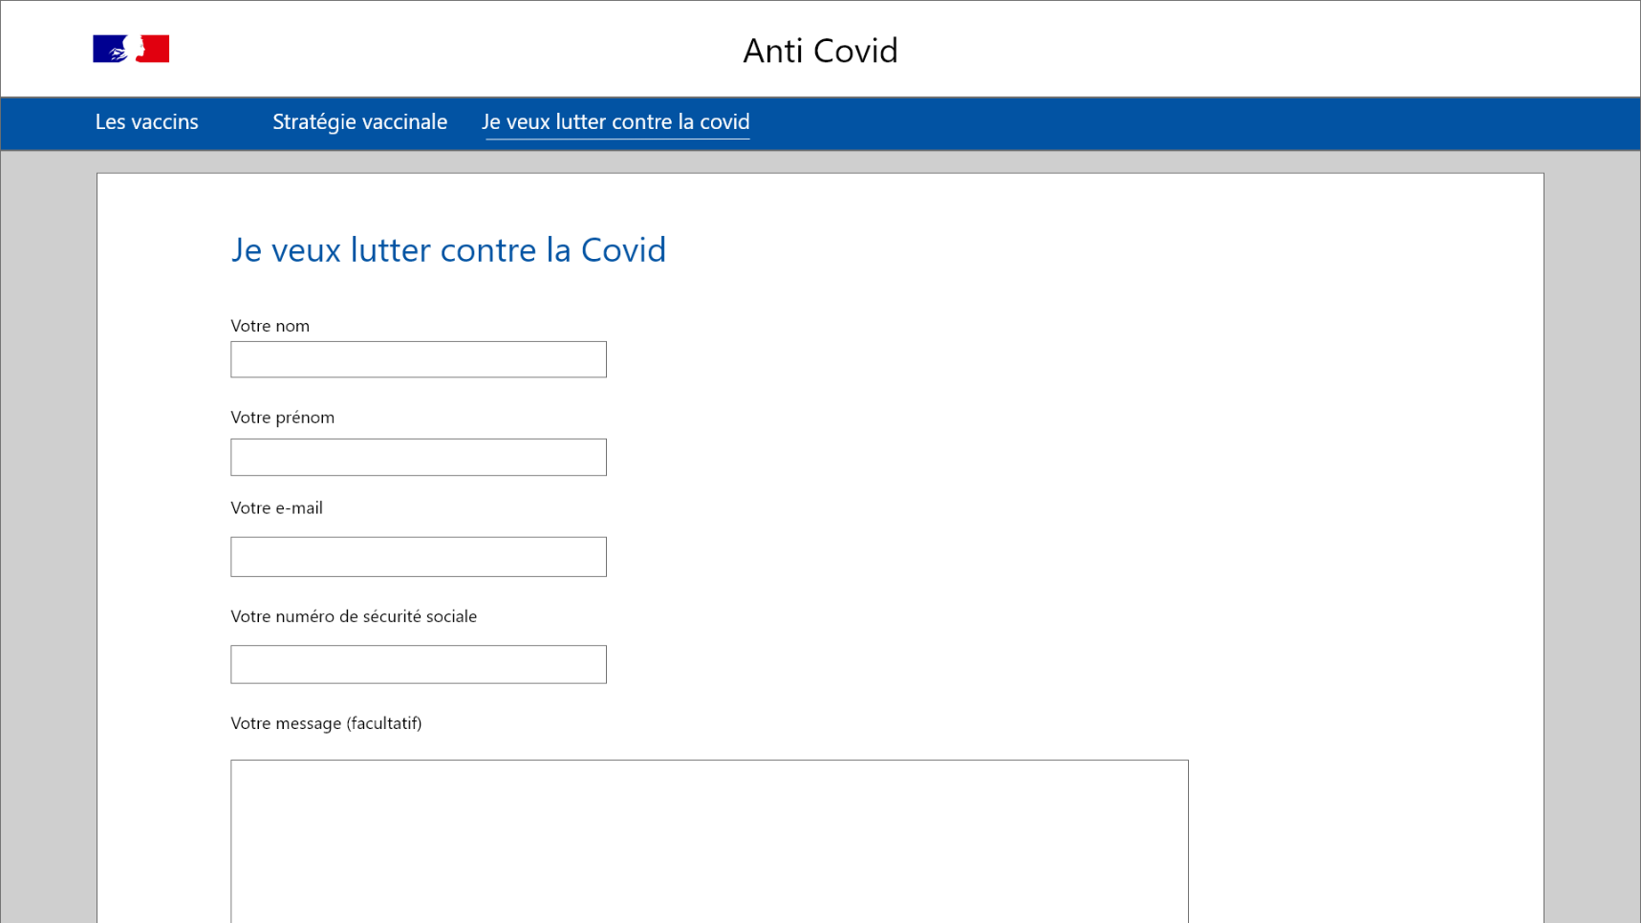
Démonstration de la maquette
- Formulaire

Slide 12
Démonstration du site
Le site est disponible à l’adresse suivante :
https://newsite.cgai.eu/

